Slide 1
પાચન તંત્રનું મોડેલ

Slide 2
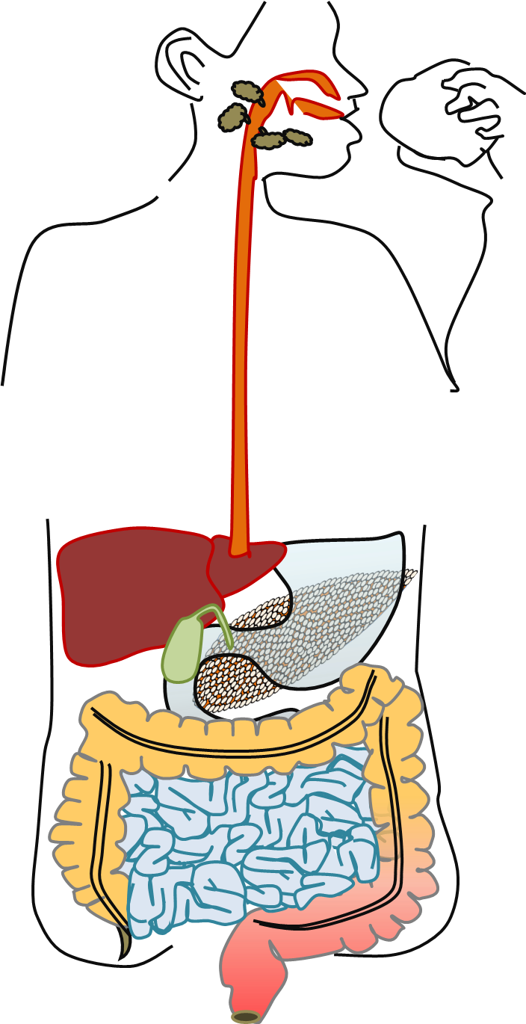
ઉદ્દેશ્ય
માનવના પાચન તંત્રનું મોડેલ બનાવીને તેની અંદરના વિવિધ અવયવો અને તેમના સ્થાનોની સારી રીતે સમજૂતીમેળવવી.
Notes:
Asset Type: Suggested Activity
Notes for Teacher :
1. All the materials required for the demonstration of the activity have to be present beforehand.
2. Teacher has to divide the groups equally and distribute the materials among the groups.
3. Teacher has to evaluate the model based on the following criteria.
4. Teacher has to guide the students during each step.
5. All the students should be engaged in the activity.
Evaluation
Concept
Designing
Neatness
Time management
Presentation
Total
Precaution:
1. Discipline should be maintained during the activity in the classroom.
Image Source: Original contribution – rushmish@gmail.com

Slide 3
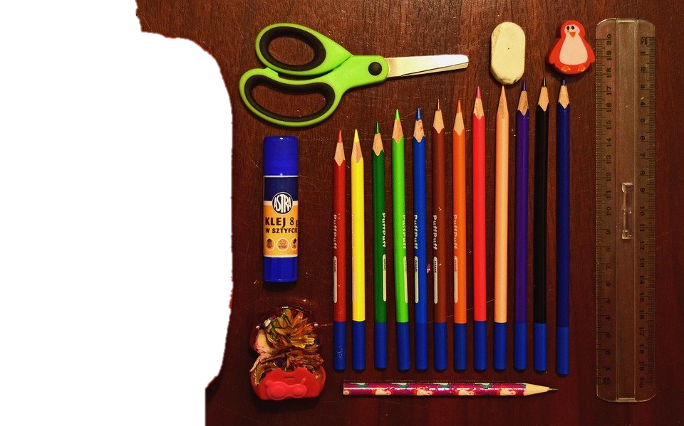
જરૂરી સાધનો / સંસાધનો
ગોંદ
આગળની બે સ્લાઇડમાં દર્શાવવામાં આવેલી છબીની પ્રિન્ટઆઉટ
રંગીન પેન્સિલો
કાર્ડબોર્ડ શીટો
કાતર
Notes:
Setting for the activity: [Indoor]
Type of activity: [Group activity]
Divide the class into groups of 5.
Image source: https://pixabay.com/photos/pencil-case-sissors-school-supplies-932143/

Slide 4
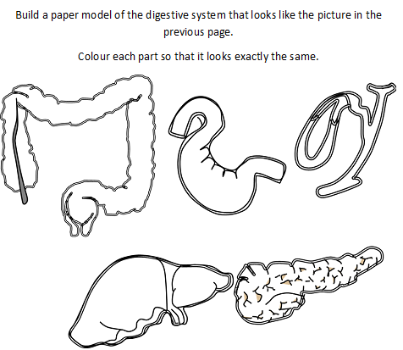
પાચન તંત્રના અંગો
પાછળ આપેલ છબી પ્રમાણે પાચન તંત્રનું કાગળનું મોડેલ બનાવો.
દરેક અંગમાં આપેલ ચિત્ર જેવા રંગ ભરો જેથી તે આબેહૂબ એના જેવા જ દેખાય.
Notes:
Original contribution – rushmish@gmail.com

Slide 5
પ્રક્રિયા
સમૂહમાં દરેક વિદ્યાર્થીઓએ દરેક ભાગને જાતે ધ્યાનપૂર્વક કાપવો અને તેને આઉટલાઇન પર ચોંટાડવો જોઈએ.
દરેક ભાગને આઉટલાઇનમાં બતાવ્યા પ્રમાણે ચોક્કસ રંગ થી ભરો.
આઉટલાઇનને કાર્ડબોર્ડ શીટ પર ગોંદચોંટાડો અને સંબંધિત ભાગોને ધ્યાનપૂર્વક ચોંટાડો અને તેમને લેબલ કરો.
કાર્ડબોર્ડને વર્ગખંડમાં પ્રદર્શિત કરો.
Notes:
Procedure:
Teacher has to divide the class into groups of 5.
2. Teacher should handout printouts of the different parts of the digestive system and the outline to each group 3. Each student in the group should cut each part carefully and tape it to the outline.
4. Colour each part exactly as shown in the outline.
5. Glue the outline on the cardboard sheet and the respective parts carefully and label them.
6. Display the cardboard in the classroom.
Instructions to teacher:
All the materials required for the demonstration of the activity have to be present beforehand.
Teacher has to divide the groups equally and distribute the materials among the groups. Teacher has to evaluate the model based on the following criteria. Teacher has
to guide the students during each step.
All the students should be engaged in the activity.

Slide 6
નિરીક્ષણ અને નિષ્કર્ષ
હવે આપણે પાચન તંત્રનું મોડેલ બનાવવામાં કાબેલ છીએ.
અમે પાચન તંત્રના ભાગો અને તેમની સ્થાનસૂચક સ્થિતિને વિગતવાર સમજી લીધું છે.
Notes:
Procedure:
Teacher has to divide the class into groups of 5.
2. Teacher should handout printouts of the different parts of the digestive system and the outline to each group 3. Each student in the group should cut each part carefully and tape it to the outline.
4. Colour each part exactly as shown in the outline.
5. Glue the outline on the cardboard sheet and the respective parts carefully and label them.
6. Display the cardboard in the classroom.
Instructions to teacher:
All the materials required for the demonstration of the activity have to be present beforehand.
Teacher has to divide the groups equally and distribute the materials among the groups. Teacher has to evaluate the model based on the following criteria. Teacher has
to guide the students during each step.
All the students should be engaged in the activity.

Slide 7
ચર્ચા માટેના પ્રશ્નો
1. માનવ શરીરના પાચન તંત્રના વિવિધ ભાગો કયા છે?
જવાબ માટે અહીં ક્લિક કરો
માનવ પાચન તંત્ર
મુખ (ગુહા)
સ્થૂળ આંતરડું
મલાશય
અન્નનળી, પેટ
સૂક્ષ્મ આંતરડું
મલદ્વાર
Notes:
Instructions to teacher:
All the materials required for the demonstration of the activity have to be present beforehand.
Teacher has to divide the groups equally and distribute the materials among the groups.
Teacher has to evaluate the model based on the following criteria. Teacher has to guide the students during each step.
All the students should be engaged in the activity.
Evaluation should be done based on: Concept, designing, neatness, time management, presentation.
Precaution:
1. Discipline should be maintained during the activity in the classroom.

Slide 8
  ચર્ચા પ્રશ્નો
અન્નનળી ક્યા અંગમાં ખુલે છે?
જવાબ માટે ક્લિક કરો
પેટ
ક્યું અંગ સહેજ વળેલું (ગુચ્છાયેલું) હોય છે?
જવાબ માટે ક્લિક કરો
આંતરડું

Slide 9
ચર્ચાના પ્રશ્નો
4. યકૃત કયા સ્થાન પર આવેલું છે?
જવાબ માટે ક્લિક કરો
યકૃત પેટના ઉપરના ભાગમાં જમણી બાજુએ સ્થિત છે.
અગ્ન્યાશય ક્યા સ્થાન પર આવેલું છે?
જવાબ માટે ક્લિક કરો
તે પેટની નીચે સ્થિત છે.

Slide 10



MM Index
Slide# | Thumbnail | Source and Attribution
2 |  | Original contribution – rushmish@gmail.com
3 |  | https://pixabay.com/photos/pencil-case-sissors-school-supplies-932143/
4 |  | Original contribution – rushmish@gmail.com

